Slide 1
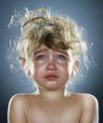
«ВСЕ ВЗРОСЛЫЕ СНАЧАЛА БЫЛИ ДЕТЬМИ, ТОЛЬКО МАЛО КТО ИЗ НИХ ОБ ЭТОМ ПОМНИТ…»
АНТУАН ДЕ СЕНТ-ЭКЗЮПЕРИ «МАЛЕНЬКИЙ ПРИНЦ»

Slide 2
ФИЗИЧЕСКОЕ НАСИЛИЕ
ИЗБИЕНИЕ
НАНЕСЕНИЕ УДАРОВ
ШЛЕПКИ
ПОДЗАТЫЛЬНИКИ
ПОРЧА И ОТНЯТИЕ ВЕЩЕЙ
ВОВЛЕЧЕНИЕ В УПОТРЕБЛЕНИЕ НАРКОТИКОВ, АЛКОГОЛЯ, МЕДИЦИНСКИХ ПРЕПАРАТОВ, ВЫЗЫВАЮЩИХ ОДУРМАНИВАНИЕ

Slide 3
ДЕКЛАРАЦИЯ ПРАВ РЕБЕНКА, ПРИНЯТАЯ ГЕНЕРАЛЬНОЙ АССАМБЛЕЕЙ ООН В 1959 году.
Ребенок «…для полного и гармоничного развития его личности нуждается в любви и понимании. Он должен, когда это возможно, расти на попечении и под ответственностью своих родителей и во всяком случае в АТМОСФЕРЕ ЛЮБВИ и моральной и материальной обеспеченности. Малолетний ребенок не должен, кроме тех случаев, когда имеются исключительные обстоятельства, быть разлучаем со своей матерью…»

Slide 4
ПСИХОЛОГИЧЕСКОЕ НАСИЛИЕ
УНИЖЕНИЕ
ОСКОРБЛЕНИЯ
ИЗДЕВАТЕЛЬСТВА
КРИК И ПРОЯВЛЕНИЕ ГНЕВА
ЭМОЦИОНАЛЬНАЯ ИЗОЛЯЦИЯ
УГРОЗА ОТКАЗАТЬСЯ ОТ РЕБЕНКА
«Я ТЕБЯ НЕ БУДУ ЛЮБИТЬ, ЕСЛИ ТЫ…»

Slide 5
ОДИНОЧЕСТВО

Slide 6
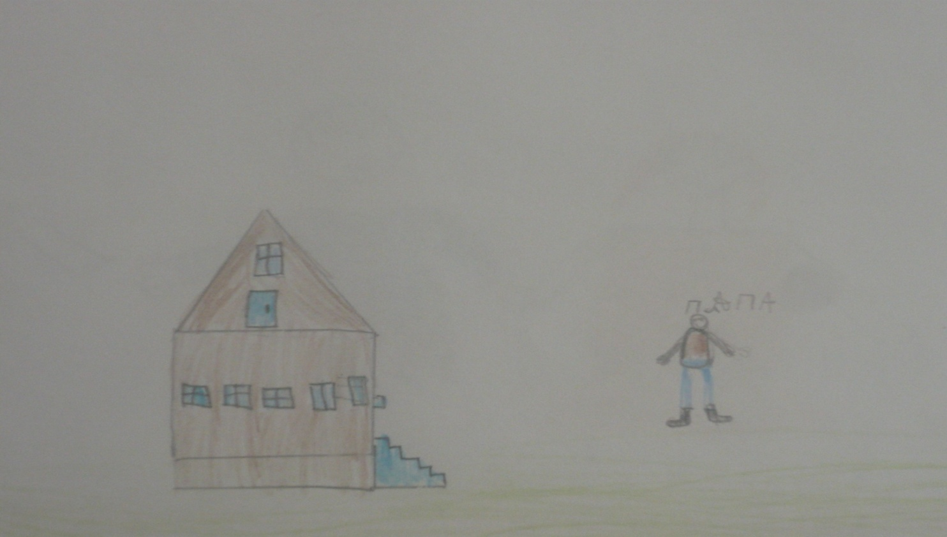
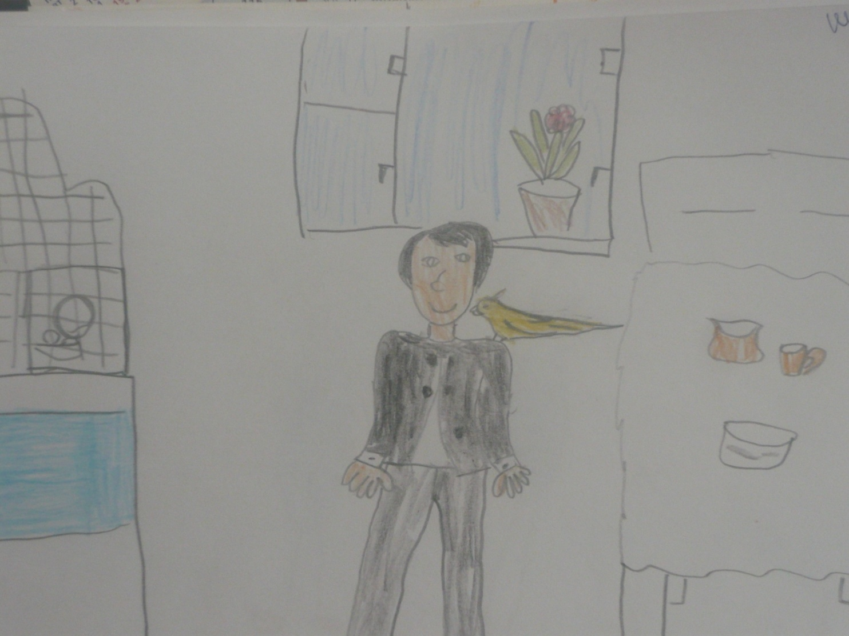
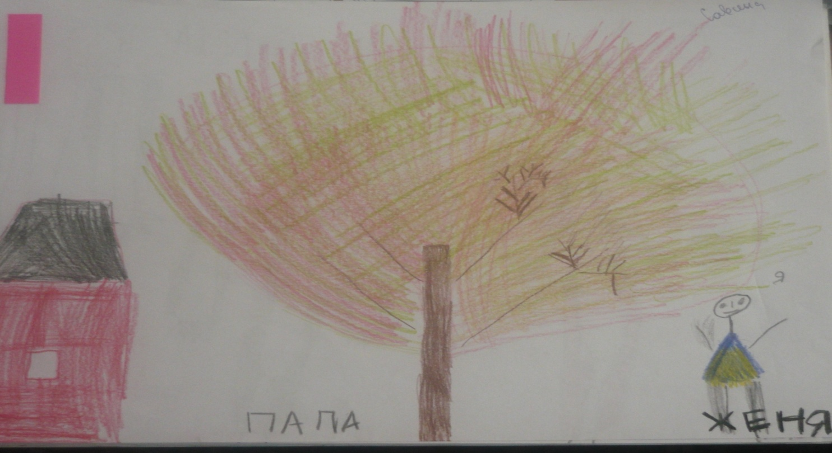
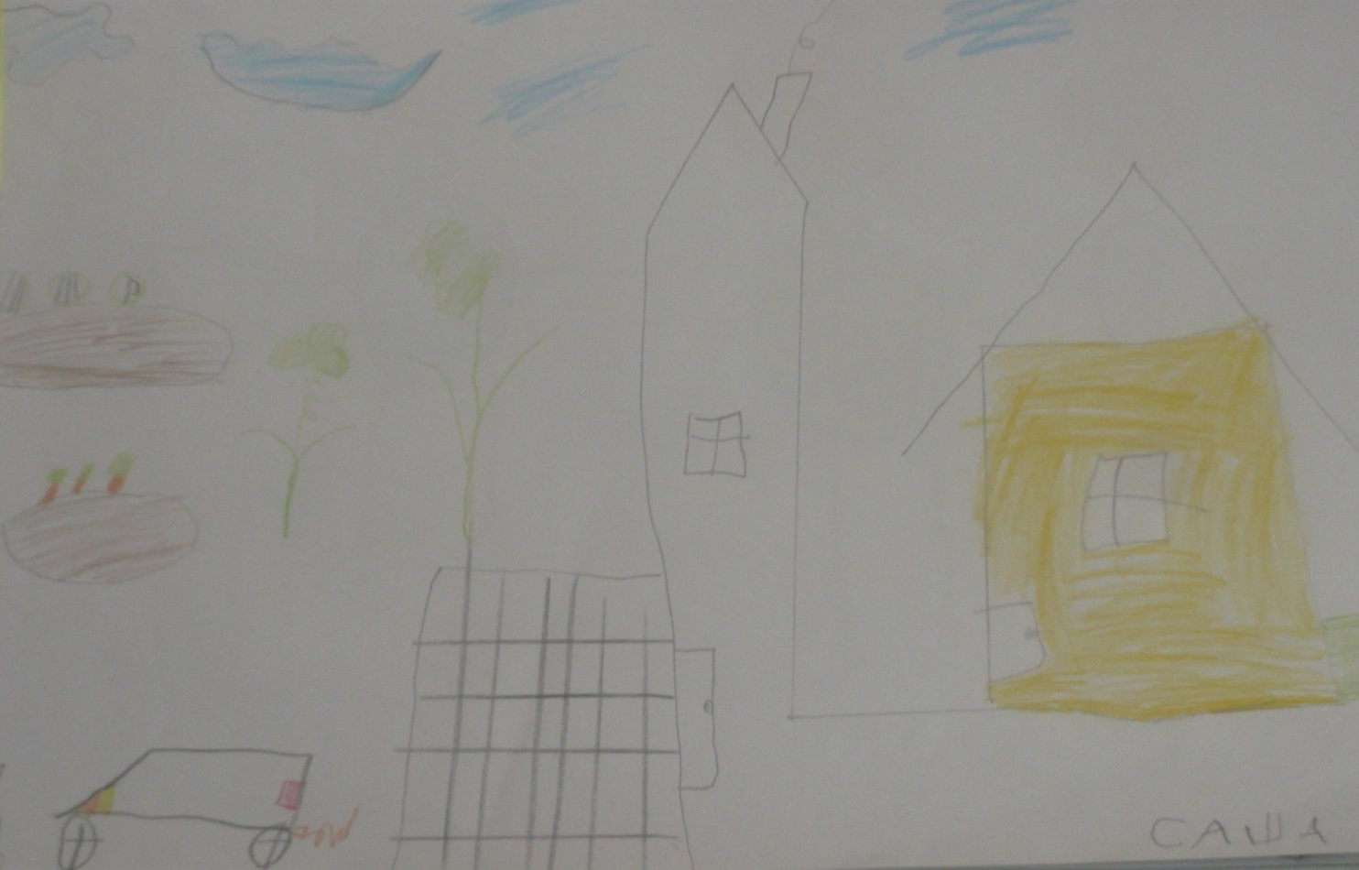
МОЯ СЕМЬЯ

Slide 7
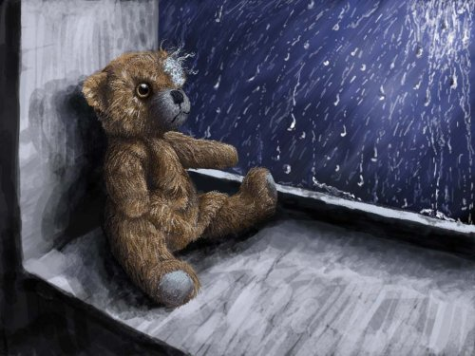
«ОН ЖИЛ НА ПЛАНЕТЕ, КОТОРАЯ БЫЛА ЧУТЬ ПОБОЛЬШЕ ЕГО САМОГО, И ЕМУ ОЧЕНЬ НЕ ХВАТАЛО ДРУГА…»
АНТУАН ДЕ СЕНТ-ЭКЗЮПЕРИ «МАЛЕНЬКИЙ ПРИНЦ»

Slide 8
ПРИЗНАКИ ДЕПРЕССИИ
ДЕТИ
ПОДРОСТКИ
ПЕЧАЛЬНОЕ НАСТРОЕНИЕ
ЧУВСТВО СКУКИ
ЧУВСТВО УСТАЛОСТИ
НАРУШЕНИЯ СНА
СОМАТИЧЕСКИЕ ЖАЛОБЫ
НЕУСИДЧИВОСТЬ, БЕСПОКОЙСТВО
ФИКСАЦИЯ ВНИМАНИЯ НА МЕЛОЧАХ
ЧРЕЗМЕРНАЯ ЭМОЦИОНАЛЬНОСТЬ
ЗАМКНУТОСТЬ
РАССЕЯННОСТЬ ВНИМАНИЯ
АГРЕССИВНОЕ ПОВЕДЕНИЕ
СКЛОННОСТЬ К БУНТУ
ЗЛОУПОТРЕБЛЕНИЕ АЛКОГОЛЕМ
ПЛОХАЯ УСПЕВАЕМОСТЬ
ПЕЧАЛЬНОЕ НАСТРОЕНИЕ
ПОТЕРЯ СВОЙСТВЕННОЙ ДЕТЯМ ЭНЕРГИИ
ВНЕШНИЕ ПРОЯВЛЕНИ Я ПЕЧАЛИ, ЗАМКНУТОСТЬ
НАРУШЕНИЯ СНА
СОМАТИЧЕСКИЕ ЖАЛОБЫ
ИЗМЕНЕНИЕ АППЕТИТА ИЛИ ВЕСА
УХУДШЕНИЕ УСПЕВАЕМОСТИ
ЧРЕЗМЕРНАЯ САМОКРИТИЧНОСТЬ
ЧУВСТВО «ЗАСЛУЖЕННОЙ ОТВЕРГНУТОСТИ»
ЧУВСТВО НЕПОЛНОЦЕННОСТИ

Slide 9
СЛОВЕСНЫЕ признаки суицидальной угрозы
УВЕРЕНИЯ В БЕСПОМОЩНОСТИ И ЗАВИСИМОСТИ ОТ ДРУГИХ
ПРОЩАНИЕ
РАЗГОВОРЫ ИЛИ ШУТКИ О ЖЕЛАНИИ УМЕРЕТЬ
СООБЩЕНИЕ О КОНКРЕТНОМ ПЛАНЕ СУИЦИДА
ДВОЙСТВЕННАЯ ОЦЕНКА ЗНАЧИМЫХ СОБЫТИЙ
МЕДЛЕННАЯ МАЛОВЫРАЗИТЕЛЬНАЯ РЕЧЬ
ВЫСКАЗЫВАНИЯ, САМООБВИНЕНИЯ

Slide 10
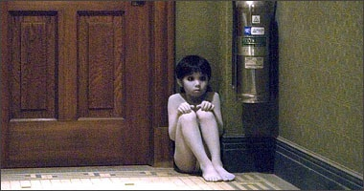
«ТАК Я И ЖИЛ В ОДИНОЧЕСТВЕ, И НЕ С КЕМ БЫЛО МНЕ ПОГОВОРИТЬ ПО ДУШАМ…»
АНТУАН ДЕ СЕНТ-ЭКЗЮПЕРИ «МАЛЕНЬКИЙ ПРИНЦ»

Slide 11
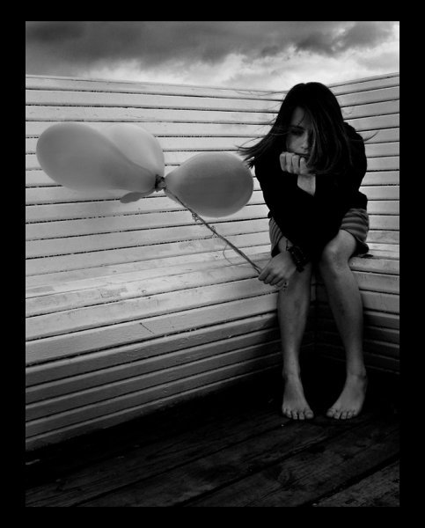
«КАК ПОЗВАТЬ, ЧТОБЫ ОН УСЛЫШАЛ, КАК ДОГНАТЬ ЕГО ДУШУ, УСКОЛЬЗАЮЩУЮ ОТ МЕНЯ…ВЕДЬ ОНА ТАКАЯ ТАИНСТВЕННАЯ И НЕИЗВЕДАННАЯ, ЭТА СТРАНА СЛЕЗ…»
АНТУАН ДЕ СЕНТ-ЭКЗЮПЕРИ «МАЛЕНЬКИЙ ПРИНЦ»

Slide 12
ЭМОЦИОНАЛЬНАЯ ПРОБЛЕМА РЕБЁНКА | РОДИТЕЛЬСКИЕ ЧУВСТВА | СПОСОБЫ ПОМОЩИ ДЕТЯМ
БОРЬБА ЗА ВНИМАНИЕ | РАЗДРАЖЕНИЕ | СОВМЕСТНЫЕ ЗАНЯТИЯ, ИГРЫ ИЛИ ПРОГУЛКИ
БОРЬБА ЗА САМОУТВЕРЖДЕНИЕ | ГНЕВ | УМЕНЬШИТЬ СВОЙ КОНТРОЛЬ ЗА ДЕЛАМИ РЕБЁНКА
ЖЕЛАНИЕ ОТОМСТИТЬ | ОБИДА | ПОНЯТЬ ЧЕМ МЫ ОБИДЕЛИ РЕБЁНКА И УСТРАНИТЬ ЭТУ ПРИЧИНУ
ПОТЕРЯ ВЕРЫ В СОБСТВЕННЫЙ УСПЕХ | БЕЗНАДЁЖНОСТЬ, ОТЧАЯНИЕ | ПЕРЕСТАТЬ ТРЕБОВАТЬ ОТ РЕБЁНКА “ПОЛАГАЮЩЕГОСЯ” ПОВЕДЕНИЯ. ДЕЙСТВОВАТЬ СОВМЕСТНО. НЕ КРИТИКОВАТЬ

Slide 13
ОГЛЯНИТЕСЬ! МЫ РЯДОМ…

